Slide 1
การจัดการความรู้ (KM-Knowledge Manegment)
เรื่อง
ความรู้เกี่ยวกับการลาเพิ่มพูนความรู้ทางวิชาการ

Slide 2
ความรู้เกี่ยวกับการลาเพิ่มพูนความรู้ทางวิชาการ
Q : ลักษณะของการลาเพิ่มพูนความรู้ทางวิชาการที่ถือปฏิบัติเป็นอย่างไร
A : ลักษณะของการลาเพิ่มพูนความรู้ทางวิชาการที่ถือปฏิบัติ ตามประกาศมหาวิทยาลัยเชียงใหม่
เรื่อง วันเวลาปฏิบัติงาน วันหยุด ประเภทการลา หลักเกณฑ์วิธีการเงื่อนไขการลาและการ
ได้รับเงินเดือนระหว่างลาของพนักงานมหาวิทยาลัย พ.ศ. 2552
24.1 ลักษณะของการลาไปเพิ่มพูนความรู้ทางวิชาการ อาจกระทำได้ดังนี้
24.1.1 การวิจัย
24.1.2 การแต่งหรือเรียบเรียงตำราทางวิชาการ
24.1.3 การไปปฏิบัติงานเพื่อเพิ่มพูนความรู้ทางวิชาการอย่างอื่น ที่ได้รับความเห็นชอบจาก คณะกรรมการบริหารส่วนงาน
การไปปฏิบัติงานเพื่อเพิ่มพูนความรู้ทางวิชาการดังกล่าว หากมีความจำเป็นต้องไปค้นคว้าวิจัย หรือเก็บข้อมูลประกอบการปฏิบัติงานฯ ในต่างประเทศก็สามารถกระทำได้

Slide 3
Q: คุณสมบัติและข้อกำหนดของผู้ที่จะขอลาไปปฏิบัติงานเพื่อเพิ่มพูนความรู้ทางวิชาการเป็นอย่างไร
A: ตามประกาศฯ ข้อ 24.2 ผู้ที่จะขอลาไปปฏิบัติงานเพื่อเพิ่มพูนความรู้ทางวิชาการ ต้องมีคุณสมบัติและข้อกำหนด ดังนี้
24.2.1 อายุไม่เกิน 57 ปี นับถึงวันยื่นคำขอไปปฏิบัติงานเพื่อเพิ่มพูนความรู้ทางวิชาการ
24.2.2 เป็นพนักงานมหาวิทยาลัยสายวิชาการ ประเภทคณาจารย์ประจำ
24.2.3 เป็นผู้ไม่อยู่ระหว่างการถูกสอบสวนทางวินัย
24.2.4 เป็นผู้ปฏิบัติงานตามข้อ 24.2.2 หรือเป็นข้าราชการพลเรืองในสถาบันอุดมศึกษา เฉพาะสายงานประเภท ก. ที่เปลี่ยนสถานภาพเป็นพนักงานมหาวิทยาลัย โดยปฏิบัติงานมาแล้วเป็นเวลาไม่น้อยกว่า 6 ปี จนถึงวันยื่นคำขอไปปฏิบัติงานเพื่อเพิ่มพูนความรู้ทางวิชาการ แต่มิให้นับระยะเวลาที่ได้รับอนุมัติให้ไปศึกษา ฝึกอบรม ดูงาน หรือการไปปฏิบัติงานวิจัยเข้าด้วย
24.2.5 ระหว่างไปปฏิบัติงานต้องไม่ได้รับเงินเดือนหรือค่าตอบแทนใดๆ จากบุคคลหรือหน่วยงานภายนอก ยกเว้นเงินอุดหนุนตามที่มหาวิทยาลัยกำหนด
24.2.6 ไม่เป็นการศึกษาเพื่อเติมเติมคุณวุฒิ

Slide 4
Q: ระยะเวลาการให้พนักงานมหาวิทยาลัยไปปฏิบัติงานเพื่อเพิ่มพูนความรู้ทางวิชาการให้ถือปฏิบัติอย่างไร
A: ตามประกาศฯ ข้อ 24.3 ระยะเวลาการให้พนักงานมหาวิทยาลัยไปปฏิบัติงานเพื่อเพิ่มพูนความรู้ทางวิชาการ
ให้ถือปฏิบัติ ดังนี้
24.3.1 ครั้งแรก ไม่เกิน 12 เดือน
24.3.2 ครั้งต่อไป ไม่เกิน 6 เดือน และจะต้องมีวันกลับมาปฏิบัติงานหลังจากไปปฏิบัติงาน
เพื่อเพิ่มพูนความรู้ทางวิชาการครั้งสุดท้ายมาแล้วไม่น้อยกว่า 3 ปี
24.3.3 ครั้งต่อไป ไม่เกิน 12 เดือน ถ้ามีวันกลับมาปฏิบัติงานหลังจากไปปฏิบัติงานเพื่อ
เพิ่มพูนความรู้ทางวิชาการครั้งสุดท้ายมาแล้วไม่น้อยกว่า 6 ปี
2.4.4 ในระหว่างการไปปฏิบัติงานเพื่อเพิ่มพูนความรู้ทางวิชาการ หากต้องไปปฏิบัติงานต่างจังหวัด หรือ ไปปฏิบัติงานนอกสถานที่ หรือ เดินทางไปค้นคว้าวิจัย หรือเก็บข้อมูลเพื่อประกอบการปฏิบัติงานในต่างประเทศ จะไม่ได้รับอนุมัติให้เบิกค่าเบี้ยเลี้ยง ค่าพาหนะ ค่าที่พัก จากมหาวิทยาลัยไม่ว่ากรณีใดทั้งสิ้น

Slide 5
Q: ให้อธิการบดีเป็นผู้พิจารณาอนุมัติให้พนักงานมหาวิทยาลัยไปปฏิบัติงานเพื่อเพิ่มพูนความรู้ทางวิชาการ โดยให้ไปปฏิบัติงานเพื่อเพิ่มพูนความรู้ทางวิชาการยื่นคำขอและรายละเอียดโครงการปฏิบัติงานเพื่อเพิ่มพูนความรู้ทางวิชาการตามแบบที่มหาวิทยาลัยกำหนดเสนอต่อผู้บังคับบัญชาชั้นต้นที่เทียบเท่าตนสังกัดอยู่ เพื่อนำเสนอความเห็นต่อกรรมการบริหารส่วนงาน เป็นผู้พิจารณาตามเหมาะสมหลักเกณฑ์อย่างไร
A: ตามประกาศฯ ข้อ 24.5 ให้อธิการบดีเป็นผู้พิจารณาอนุมัติให้พนักงานมหาวิทยาลัยไปปฏิบัติงานเพื่อเพิ่มพูนความรู้ทางวิชาการ โดยให้ไปปฏิบัติงานเพื่อเพิ่มพูนความรู้ทางวิชาการยื่นคำขอและรายละเอียดโครงการปฏิบัติงานเพื่อเพิ่มพูนความรู้ทางวิชาการตามแบบที่มหาวิทยาลัยกำหนดเสนอต่อผู้บังคับบัญชาชั้นต้นที่เทียบเท่าตนสังกัดอยู่ เพื่อนำเสนอความเห็นต่อกรรมการบริหารส่วนงาน เป็นผู้พิจารณาตามเหมาะสมหลักเกณฑ์ ดังนี้
24.5.1 ต้องเป็นโครงการเพื่อเพิ่มพูนความรู้ทางวิชาการ ซึ่งจะเป็นประโยชน์อย่างแท้จริงต่อการสอน การวิจัย หรือเป็นประโยชน์ทางวิชาการที่พนักงานมหาวิทยาลัยผู้นั้นรับผิดชอบอยู่
24.5.2 ต้องเป็นระยะเวลาที่เหมาะสมกับโครงการที่ขอไปเพิ่มพูนความรู้ทางวิชาการ
24.5.3 ต้องไม่เป็นผลเสียหายต่องานของส่วนงานที่ผู้นั้นสังกัดอยู่ และไม่เป็นเหตุให้ต้องตั้งอัตรากำลังเพิ่ม
24.5.4 ต้องอยู่ในจำนวนไม่เกินร้อยละสิบของจำนวนคณาจารย์ประจำที่เป็นข้าราชการและที่เป็นพนักงานมหาวิทยาลัยของคณะหรือวิทยาลัยนั้น ๆ ซึ่งปฏิบัติหน้าที่อยู่ในขณะที่พิจารณาการคำนวณจำนวนผู้ที่จะขอไปปฏิบัติงานเพื่อเพิ่มพูนความรู้ทางวิชาการนั้น ให้คิดจำนวนเลขเต็ม ถ้ามีทศนิยมเกินครึ่งให้นับเป็น 1 คน แต่ถ้าคำนวณแล้วได้ไม่ถึง 1 คน ให้นับเป็น 1 คน

Slide 6
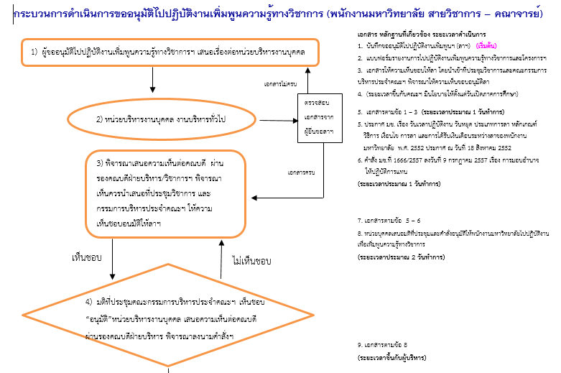

Slide 7
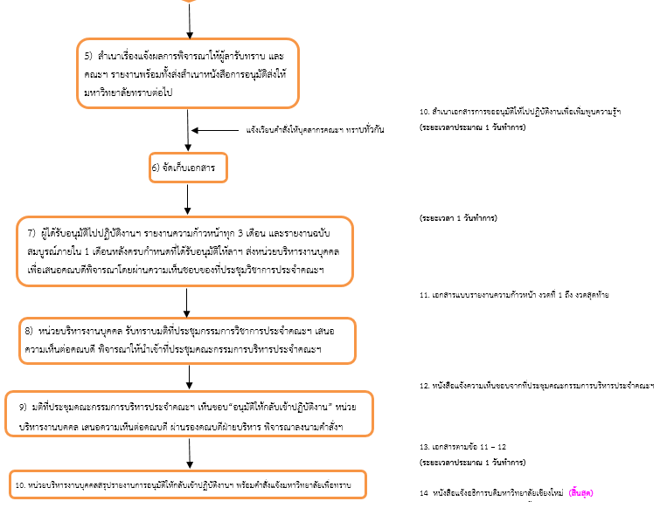
กระบวนการดำเนินการขออนุมัติไปปฏิบัติงานเพิ่มพูนความรู้ทางวิชาการ (ต่อ)
หมายเหตุ : ขอรายละเอียดเพิ่มเติมได้ที่หน่วยบริหารงานบุคคล งานบริหารทั่วไป สำนักงานคณะเศรษฐศาสตร์ มหาวิทยาลัยเชียงใหม่

Slide 8
Q: มาตรการติดตามและประเมินผลการปฏิบัติงานของผู้ไปปฏิบัติงานเพื่อเพิ่มพูนความรู้ทางวิชาการเป็นอย่างไร
A: ตามประกาศฯ ข้อ 24.6 มาตรการติดตามและประเมินผลการปฏิบัติงานของผู้ไปปฏิบัติงานเพื่อเพิ่มพูนความรู้
ทางวิชาการ ดังนี้
24.6.1 ให้ผู้ขอไปปฏิบัติงานเพิ่มเพิ่มพูนความรู้ทางวิชาการ รายงานความก้าวหน้าทุก ๆ 3 เดือน ของโครงการที่ได้รับอนุมัติ เสนอต่อผู้บังคับคับบัญชาชั้นต้น เพื่อนำเสนอต่อคณะกรรมการบริหารส่วนงานพิจารณาและเมื่อโครงการเสร็จสมบูรณ์ให้ส่งผลงานต่อผู้บังคับบัญชาชั้นต้นภายในหนึ่งเดือน เพื่อนำเสนอคณะกรรมการบริหารส่วนงานประเมินผลโครงการนั้น แล้วเสนอตามลำดับชั้นจนถึงอธิการบดีเพื่อพิจารณา (อธิการบดีได้มอบอำนาจให้หัวหน้าส่วนงานเป็นผู้มีอำนาจอนุมัติการลาเพิ่มพูนความรู้ทางวิชาการ ตามคำสั่ง มช. ที่ 1666/2557 ลงวันที่ 9 กรกฎาคม 2557 เรื่อง การมอบอำนาจให้ปฏิบัติการแทน)
24.6.2 ในกรณีที่คณะกรรมการบริหารส่วนงานเห็นว่า รายงานความก้าวหน้าไม่เป็นไปตามโครงการที่ได้รับอนุมัติให้รีบรายงานตามลำดับชั้นจนถึงอธิการบดีเพื่อพิจารณาภายใน 10 วันทำการ
24.6.3 ให้ส่วนงานต้นสังกัด สรุปรายงานพร้อมทั้งส่งผลการปฏิบัติงานเพื่อเพิ่มพูนความรู้ทางวิชาการของพนักงานมหาวิทยาลัยให้มหาวิทยาลัยเพื่อพิจารณา

Slide 9
Q: หากผู้ที่ได้รับอนุมัติให้ไปปฏิบัติงานเพื่อเพิ่มพูนความรู้ทางวิชาการมีเหตุขัดข้อง ไม่สามารถดำเนินการตามโครงการฯ
ต้องดำเนินการอย่างไร
A: ตามประกาศฯ ข้อ 24.7 ผู้ที่ได้รับอนุมัติให้ไปปฏิบัติงานเพื่อเพิ่มพูนความรู้ทางวิชาการมีเหตุขัดข้อง ไม่สามารถดำเนิน
การตามโครงการด้วยเหตุผลใด ๆ ก็ตาม ให้รีบรายงานต่อผู้บังคับบัญชาเพื่อขอกลังมาปฏิบัติงานทันที และให้รายงาน
ตามลำดับจนถึงอธิการบดีผู้มีอำนาจอนุมัติ ในระหว่างที่ไปปฏิบัติงานเพื่อเพิ่มพูนความรู้ทางวิชาการ ถ้าหากมหาวิทยาลัย
มีความจำเป็นจะให้กลับมาปฏิบัติงาน ให้อธิการบดีเป็นผู้สั่งให้ผู้นั้นกลับเข้าปฏิบัติงานทันที
24.8 ผู้ที่ได้รับอนุมัติให้ไปปฏิบัติงานเพื่อเพิ่มพูนความรู้ทางวิชาการ หากไม่ปฏิบัติตามหลักเกณฑ์กำหนดไว้ในระเบียบนี้ ให้ส่วนงานต้นสังกัด ดำเนินมาตรการอย่างใดอย่างหนึ่งหรือหลายอย่าง ดังนี้
24.8.1 สั่งให้กลับเข้าปฏิบัติงานตามปกติ
24.8.2 ตัดสิทธิไม่ให้ไปเพิ่มพูนความรู้ทางวิชาการอีก
24.8.3 ไม่พิจารณาเลื่อนเงินเดือน
24.8.4 ลงโทษทางวินัย
เมื่อดำเนินการตามมาตรการดังกล่าวแล้ว ให้ส่วนงานแจ้งให้มหาวิทยาลัยเพื่อทราบและดำเนินการต่อไปด้วย

Slide 10
Q: ผู้ที่ได้รับอนุมัติให้ลาไปเพิ่มพูนความรู้ทางวิชาการ ได้รับสิทธิอะไรบ้าง
A: ตามประกาศฯ ข้อ 24.9 ผู้ที่ได้รับอนุมัติให้ลาไปเพิ่มพูนความรู้ทางวิชาการ มีสิทธิดังต่อไปนี้
  24.9.1 ได้รับเงินเดือนในระหว่างลาไปเพิ่มพูนความรู้ทางวิชาการ
  24.9.2 ได้เลื่อนเงินเดือนประจำปี
  24.9.3 ได้รับเงินประจำตำแหน่งประเภทวิชาการ
  24.9.4 มีสิทธิในการเสนอตำแหน่งทางวิชาการ
ตามข้อบังคับ มช.ว่าด้วยหลักเกณฑ์และวิธีการพิจารณาแต่งตั้งพนักงานมหาวิทยาลัยและข้าราชการพลเรือนในสถาบันอุดมศึกษาให้ดำรงตำแหน่ง ผศ. รศ. และ ศ. และถอดถอนผู้ดำรงตำแหน่ง ผศ. รศ. และ ศ. พ.ศ. 2561 เอกสารผลงานวิชาการ “ตำรา” ที่ใช้ในการเสนอขอตำแหน่งทางวิชาการ (รศ.) ทั้งนี้ผู้ขอกำหนดตำแหน่งจะต้องระบุวิชาที่เกี่ยวข้องในหลักสูตรที่ช้ำตำราเล่มที่เสนอขอตำแหน่งทางวิชาการด้วยหากผลงานวิชาการที่เคยเสนอเป็นเอกสารประกอบการสอนหรือเอกสารคำสอนไปแล้ว จะนำมาเสนอเป็นตำราไม่ได้ เว้นแต่จะมีการพัฒนาจนเห็นได้ชัดว่าเป็นตำรา จัดทำเป็นรูปเล่ม และได้ทำการเผยแพร่โดยต้องแสดงหลักฐานว่าได้ผ่านการประเมินโดยคณะผู้ทรงคุณวุฒิในสาขาวิชานั้น ๆ หรือสาขาวิชาที่เกี่ยวข้อง (peer revlewer) ที่มาจากหลากหลายสถาบัน ดังนี้
  1. การเผยแพร่ด้วยวิธีการพิมพ์ หรือ
  2. การเผยแพร่โดยสื่ออิเล็กทรอนิกส์อื่น ๆ เช่น การเผยแพร่ในรูปของซีดีรอม, e-learning, online learning
  3. การเผยแพร่ใน e-book โดยสำนักพิมพ์ซึ่งเป็นที่ยอมรับ
การเผยแพร่ดังกล่าวนั้นจะต้องเป็นไปอย่างกว้างขวางมากกว่าการใช้ในการเรียนการสอนวิชาต่างๆ ในหลักสูตรเท่านั้น จำนวนพิมพ์เป็นดัชนีหนึ่งที่อาจแสดงการเผยแพร่อย่างกว้างขวางได้ แต่อาจใช้ดัชนีอื่นวัดความกว้างขวางในการเผยแพร่ได้เช่นกัน ทั้งนี้ต้องได้รับการตรวจสอบและรับรองการเผยแพร่จากคณะกรรมการของสถาบันอุดมศึกษา กรณีที่ได้รับการพิจารณาประเมินคุณภาพของตำราแล้วไม่อยู่ในเกณฑ์ที่มหาวิทยาลัยกำหนด การนำตำรานั้นไปแก้ไขปรับปรุงหรือเพิ่มเติมเนื้อหาในตำราเพื่อนำมาเสนอขอกำหนดตำแหน่งทางวิชาการครั้งใหม่ สามารถกระทำได้ แต่ให้มีการประเมินคุณภาพตำราที่ได้รับการปรับปรุงแก้ไขนั้นใหม่อีกครั้งหนึ่ง

Slide 11
Q: หากผู้ที่ได้รับอนุมัติให้ไปปฏิบัติงานเพื่อเพิ่มพูนความรู้ทางวิชาการมีเหตุขัดข้อง ไม่สามารถดำเนินการตามโครงการฯ
ต้องดำเนินการอย่างไร
A: ตามประกาศฯ ข้อ 24.7 ผู้ที่ได้รับอนุมัติให้ไปปฏิบัติงานเพื่อเพิ่มพูนความรู้ทางวิชาการมีเหตุขัดข้อง ไม่สามารถ
ดำเนินการตามโครงการด้วยเหตุผลใด ๆ ก็ตาม ให้รีบรายงานต่อผู้บังคับบัญชาเพื่อขอกลังมาปฏิบัติงานทันที และ
ให้รายงานตามลำดับจนถึงอธิการบดีผู้มีอำนาจอนุมัติ
ในระหว่างที่ไปปฏิบัติงานเพื่อเพิ่มพูนความรู้ทางวิชาการ ถ้าหากมหาวิทยาลัยมีความจำเป็นจะให้กลับมาปฏิบัติงาน ให้อธิการบดีเป็นผู้สั่งให้ผู้นั้นกลับเข้าปฏิบัติงานทันที
24.8 ผู้ที่ได้รับอนุมัติให้ไปปฏิบัติงานเพื่อเพิ่มพูนความรู้ทางวิชาการ หากไม่ปฏิบัติตามหลักเกณฑ์กำหนดไว้ในระเบียบนี้ ให้ส่วนงานต้นสังกัด ดำเนินมาตรการอย่างใดอย่างหนึ่งหรือหลายอย่าง ดังนี้
24.8.1 สั่งให้กลับเข้าปฏิบัติงานตามปกติ
24.8.2 ตัดสิทธิไม่ให้ไปเพิ่มพูนความรู้ทางวิชาการอีก
24.8.3 ไม่พิจารณาเลื่อนเงินเดือน
24.8.4 ลงโทษทางวินัย

